Slide 1

連続造粒システム
『DOME-EX』の紹介
医薬営業推進部 杉本繁之

Slide 2
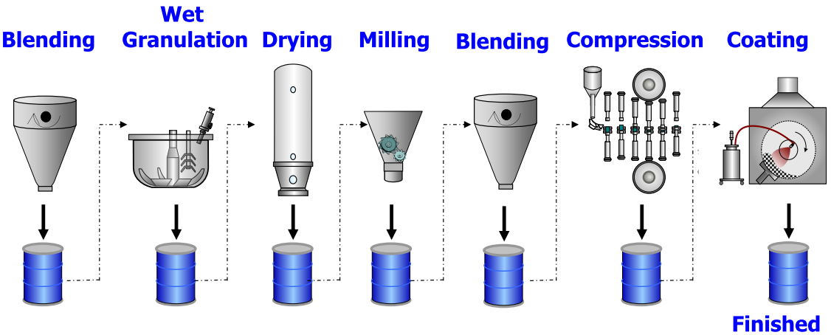
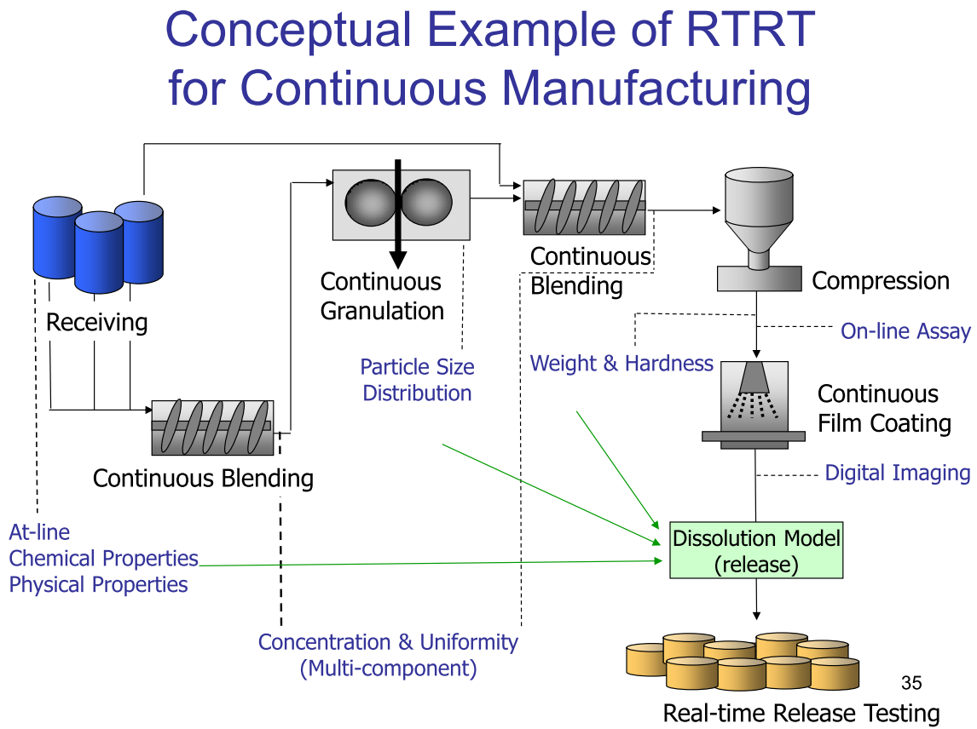
バッチ生産と連続生産の違い
バッチ生産
連続生産
FDA Perspective on Continuous Manufacturing
IFPAC Annual Meeting Baltimore, January , 2012
より引用

Slide 3
連続生産のメリット
 | バッチ生産 | 連続生産
ロットサイズ | 機器の容量に依存 | 稼動時間または処理速度を変えることにより柔軟に変更できる
製品開発手法 | ・開発段階から商用生産の間でスケールアップする場合が多い。 ・開発段階では使用できる原薬量や機器のスケールにより生産スケールで収集できるデータは制限される。 ・バッチサイズ毎に検証作業が必要。 | ・スケールアップは不要 ・少ない原薬量で商用生産でのデザインスペースを短期間で確立できる。 ・速やかな商用生産化が可能
製品品質 | 単位操作毎の終了時又はロット全体としての評価になるため、NGの場合はバッチもしくはロット全体に影響する場合がある。 | RTRTにより、管理基準外の中間製品等を最小限の単位でNG回収が可能。
出荷検査 | RTRTの採用は可能だが、 通常（従来法）ではサンプリングして製造後に品質管理室で検査。 | プロセス解析工学（PAT）の工程管理が多く、RTRTを採用しやすい。
製造設備 | ロットサイズに応じて複数の設備が必要 | ロットサイズによらず同一の製造設備で対応可能。 設備の縮小化、省スペース化が可能。
PMDA 『連続生産に関するPoint to Consider』より引用

Slide 4
連続造粒システム「DOME-EX」特長
多品目製造、多様な物性に適応する順応性
優れた含量均一性、品質を長時間持続
錠剤品質を高水準で実現する造粒テクノロジー
低コストで高収率。製造コストの圧縮が可能
スケールアップが不要で省力化、迅速な立ち上げ

Slide 5
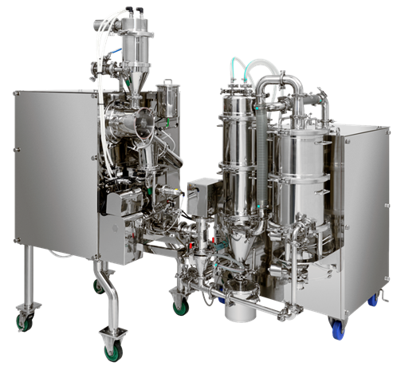
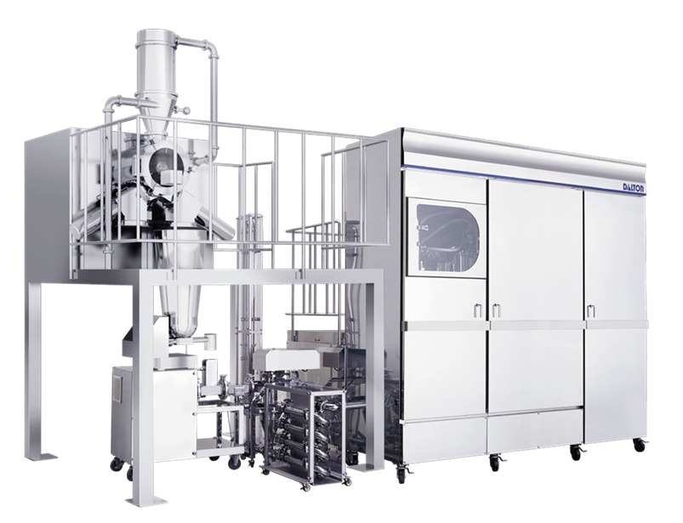
「DOME-EX」は２機種
コンセプト機：DOME-EX COMBI
能力：３～１０kg/Hr
生産機：DOME-EX SYSTEM
能力：１０～２５kg/Hr
画像は50kg/Hｒ試作機
2018年春完成予定

Slide 6
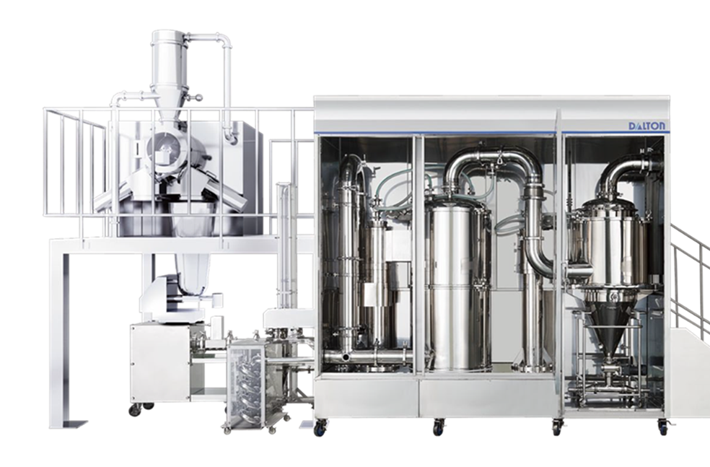
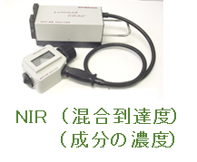
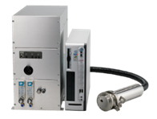
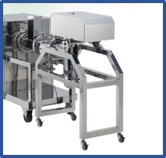
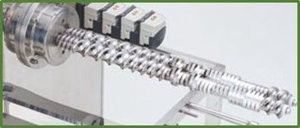
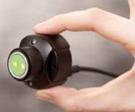
システムフロー
原料Ｃ
原料Ｂ
原料Ａ
・
Ｆ
Ｅ
Ｄ
・
・
混 合
PAT
混 練
造 粒
イメージ・アイ（粒度）
乾 燥
混練部
NIR （水分値）
滑沢剤混合
打錠工程へ
造粒部
Notes:
55秒（積算 1：20– 2：15）
システムのフローはこのようになっています
まず原料の計量工程から入り、それぞれの原料を計量し、混合機に投入します。
バッチ式の撹拌混合機のスパルタンミキサーは、凝集や潮解した塊を粉砕しながら精密混合を行います。
ＮＩＲにより混合到達度または成分の濃度を測定し、良品判定をする、ということで、まずはここで固形原料の品質を作りこみます。
その後、連続処理にて混練、造粒と乾燥と進みます。
乾燥は1次乾燥、2次乾燥があり、乾燥品はサイクロンから連続的に排出されます。
サイクロンの部分でイメージアイによって粒子径、ＮＩＲによって水分値を測定します。

Slide 7
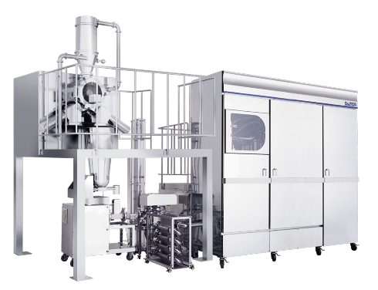
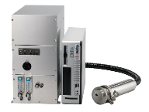
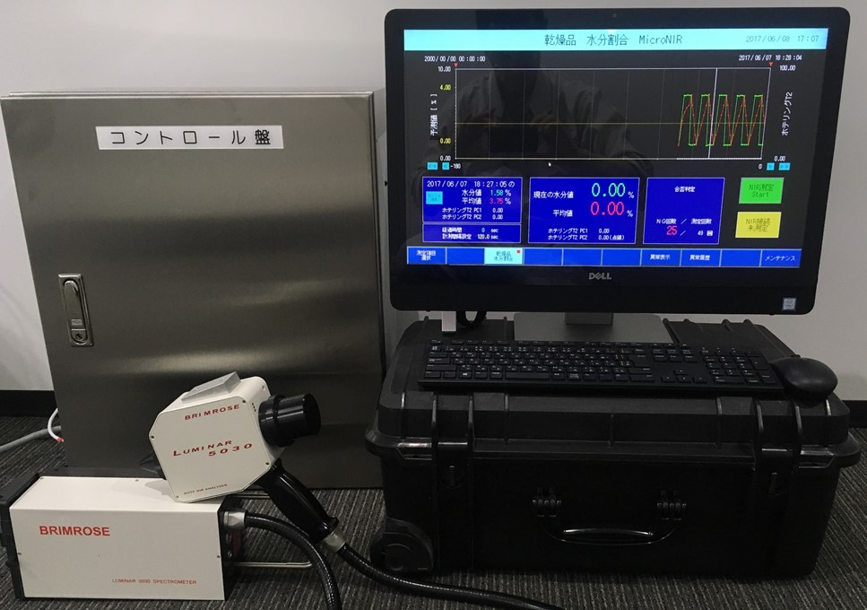
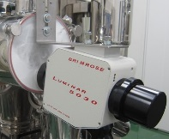
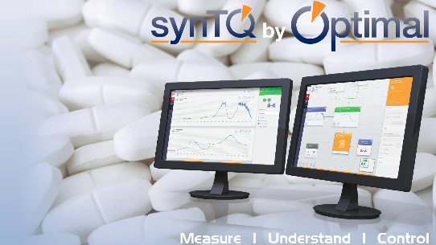
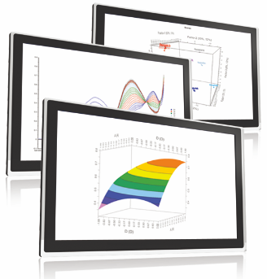


ＲＴＲＴ（リアルタイムリリース試験）
DOME-EX
RTRT
装置
PATツール
SynTQ
イメージアイ
NIR
Powered by
多変量解析

Slide 8
まとめ
DOME-EXは顆粒～打錠末までの造粒可能
秤量→混合→混練→整粒（造粒）→乾燥までを基本範囲。滑沢剤混合→打錠は連結可能
NIR、イメージアイによりRTRTを実現
付着を抑止し先入れ先出しの稼動が可能

Slide 9
ご清聴ありがとうございました

